Slide 1
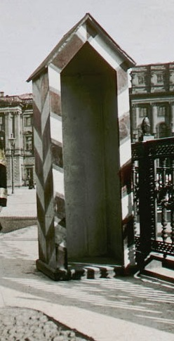
Рассказ Н.С. Лескова "Человек на часах"
Урок внеклассного чтения в 6 классе
Учитель Никитина Н.Л.

Slide 2
"Человек на часах"
1. О чём вы подумали, прочитав заголовок?
Какие вопросы у вас возникли?
2. Какой из вопросов считаете самым важным?
3.Сформулируйте цель нашего урока.

Slide 3
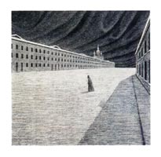
Проблемный вопрос
Почему рассказ «Человек на часах» так называется?
Цель: найти ответ на данный вопрос.

Slide 4
Тайна названия
Сумел автор вас удивить названием?
Какие догадки у вас возникли?
Вы удивитесь ещё больше, когда узнаете, что впервые рассказ Лескова «Человек на часах» был опубликован в журнале «Русская мысль» в 1887 году под заглавием «Спасение погибавшего».
Поэтому возникает ещё вопрос.
Какой?

Slide 5
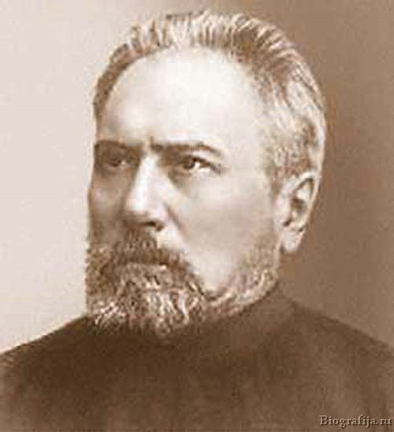
Почему автор изменил заглавие?
И на этот вопрос мы
сможем ответить в конце
урока, когда разберёмся
в прочитанном.
Если автор изменил
название, значит, в нём
заключён важный смысл!

Slide 6
Тема: Смысл названия рассказа Н.С. Лескова «Человек на часах»
Когда и где
происходит
действие
в рассказе?
Каков сюжет
произведения?

Slide 7
Сюжет рассказа
Действие происходит в Петербурге зимой 1839 года.
Рядовой Постников, нёсший службу на посту у Невы перед Зимним дворцом, слышит крики утопающего о помощи. Но он в карауле!
После долгих колебаний солдат решается оставить пост и спасти человека.
Проезжавший мимо офицер инвалидной команды забрал пострадавшего и объявил себя его спасителем, чтобы получить награду.
Постникова же приговорили к наказанию розгами за нарушение караульного устава.

Slide 8
Кто такой Постников?
– Случайно ли автор даёт герою фамилию Постников?
В словаре В.И.Даля “пост” имеет несколько значений: место, должность, караул, а также воздержание от скоромной пищи.
– Какие значения отражает фамилия героя?

Slide 9
Постников
Происхождение
Воинское звание
?
?
Характер/качества
?
?

Slide 10
Постников
Происхождение
Воинское звание
«из дворовых господских людей»
Рядовой
Характер/качества
Нервный/
чувствительный
Умный/исправный/ с рассудком ясным

Slide 11
Что чувствовал Постников, слыша крики тонущего?
КАК ЧЕЛОВЕК
КАК СОЛДАТ

Slide 12
Как человек
…приходил…в оцепенение…
…в ужасе он оглядывался…
…сердце у Постникова очень непокорное: так и ноет, так и стучит, так и замирает…
…так беспокойно с сердцем делается от этих стонов и воплей…
…страшно слышать, как другой человек погибает, и не подать помощи…

Slide 13
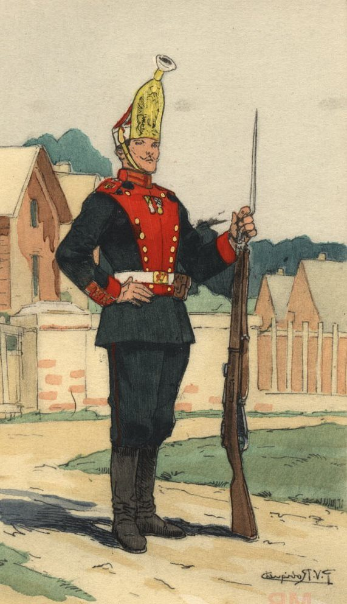
Как солдат
…помнит и службу,
и присягу…
…ни под каким
предлогом не смеет
покинуть своей будки…
…отлично понимал,
что оставить пост есть
вина со стороны
часового, за которою
последует военный суд…

Slide 14
Сформулируйте проблему, вставшую перед Постниковым
?

Slide 15
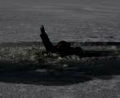
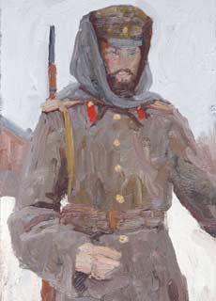
Проблема нравственного выбора между чувством и долгом
Как поступить ?
Спасти человека ? или Человек утонет?
Нарушить или Остаться верным
воинскую присягу ? воинскому долгу ?

Slide 16
Прав ли Постников, покинувший свой пост и спасший человека?
Выбор
Оставить пост
Не оставлять пост
1) ?
2) ?
3) ?
3) ?
4) ?
5) ?
?
?

Slide 17
Прав ли Постников, покинувший свой пост и спасший человека?
Выбор
Оставить пост
Не оставлять поста
Военный суд
Человек погибнет
Гонка сквозь строй шпицрутенами + каторга
Расстрел
Грех перед Богом
Муки совести
Страшно слышать, как другой человек погибает, и не помочь
«Совсем истерзался сердцем»

Slide 18
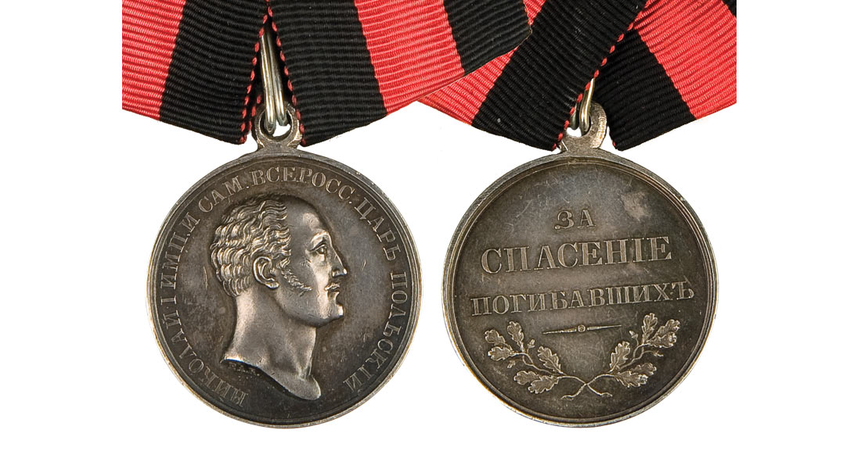
Чего достоин Постников: наказания или поощрения?

Slide 19
Наказания:
1) часовой самовольно покинул пост, нарушил присягу;
2) во дворец могли проникнуть посторонние.
Поощрения:
1) спас человека, рискуя жизнью (благородный поступок, герой);
2) человек неравнодушный, думал о другом человеке, губил себя (!);
3) прислушивался к внутреннему голосу, к голосу совести, голосу сердца (это важно!)

Slide 20
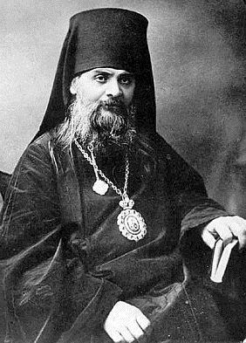
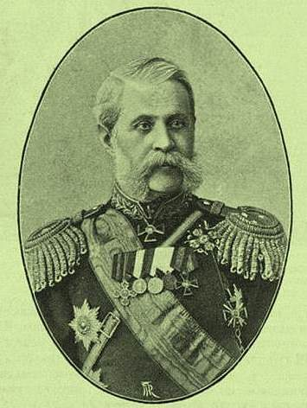
Кто и как отнесся к поступку Постникова?

Slide 21
Кто и как отнесся к поступку Постникова?
Инвалидный офицер
«человек очень легкомысленного характера, и притом немножко бестолковый, и изрядный наглец»;
«имел желание получить себе установленную медаль «за спасение погибавших»»;
«– Вы спасли этого человека, рискуя собственною жизнью?
– Точно так, ваше превосходительство…»

Slide 22
Капитан Николай Иванович Миллер
Разводной унтер-офицер явился, весь объятый страхом, со словами “Беда, ваше благородие, беда! Страшное несчастие постигло”.
Миллер «блестяще образованный и очень хорошо поставленный в обществе молодой офицер…»;
«человек с так называемым «гуманным» направлением»»;
тотчас же послал тревожную записку своему командиру Свиньину, просил … пособить совершившейся страшной беде.

Slide 23
Подполковник Свиньин
-«…не бессердечный, но «службист»;
«отличался строгостью»;
«неумолим»;
«хорошо начатую служебную карьеру…тщательно оберегал , чтобы на нее …ни одна пылинка не села;
«хотел оставить свой портрет в галерее исторических лиц государства Российского»;
Реакция:
«оделся по форме …, произвел допрос рядовому Постникову;
решился немедленно ехать прямо к Кокошкину».

Slide 24
Обер-полицмейстер Кокошкин
«обладает удивительным многосторонним тактом … «умеет сделать из мухи слона, но так же легко умеет сделать из слона муху»»;
«был очень суров и очень грозен и внушал всем большой страх к себе»;
«много мог и много умел сделать, если только захочет».
Реакция на происходящее:
Инвалидному офицеру:
- Я доложу о вашем самоотверженном поступке государю императору, и грудь ваша, может быть, сегодня же будет украшена медалью..

Slide 25
Владыка
-«наказание на теле
простолюдину
не бывает губительно»;
-«Лозу гораздо легче перенесть
на грубом теле, чем тонкое
страдание в духе;
-«Воину претерпеть за свой
подвиг
унижение и раны
может быть гораздо полезнее,
чем превозноситься знаком».

Slide 26
Почему же героя наказали, а обманщика-офицера наградили?
«чтоб никому не вышло ни малейшей неприятности”;
сохранить честь мундира и полка;
боялись за своё благополучие, за свою карьеру.

Slide 27
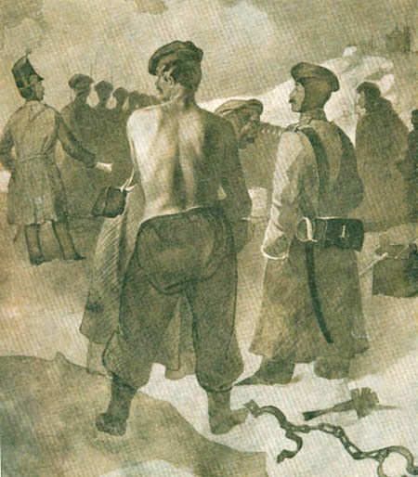
Почему воинское начальство сделало всё, чтобы скрыть происшествие от Николая I?

Slide 28
Николай I – НИКОЛАЙ ПАЛКИН

Slide 29
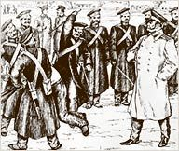
Что означает фразеологизм «выйти сухим из воды»?
К кому из героев эти слова относятся в прямом смысле, а к кому – в переносном?
Кто же не сумел выйти сухим из воды и испил чашу страдания и понёс наказание?

Slide 30
И все довольны?
Почему Постников понёс наказание, но остался доволен?
Чем награждает солдата Свиньин?
Как принимает награду Постников?
Удивлены?

Slide 31
И все довольны!
Жизнь человека
Сахар и чай

Slide 32
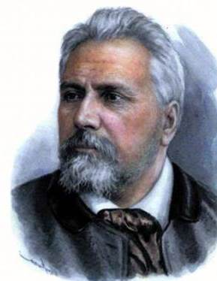
Как автор относится к Постникову?
“Я думаю, о тех смертных, которые любят добро просто для самого добра и не ожидают никаких наград за него… Эти прямые и надёжные люди тоже, мне кажется, должны быть вполне довольны святым порывом любви и не менее святым терпением смиренного героя моего точного и безыскусственного рассказа”.

Slide 33
Почему же автор изменил название рассказа?
Работа со справочным материалом
Известный филолог и писатель В.И. Даль в своём словаре так определяет понятие «человек»:
Высшее из земных созданий, одарённое разумом, свободной волей, речью, совестью, сердцем.
Служитель, прислуга, лакей (Эй, человек, подать трубку!).
Юродивый, пророк, избранник (Божий человек Алексей, святой).

Slide 34
Автор изменил смысл названия рассказа!
Главное слово в этом названии – «человек», не солдат, не караульный, а Человек.
Постников проявил
самоотверженность,
со-страдание,
со-чувствие.
ОН сделал нелёгкий выбор, действовал по велению сердца, Божьим заповедям. Даже стоя на часах, солдат Постников оставался Человеком!

Slide 35
Как бы вы поступили на месте Постникова?
Право выбора есть у каждого человека. Он его делает в зависимости от своих нравственных принципов.
Чей поступок автор считает нравственным?
Прошли проверку на человечность другие персонажи рассказа “Человек на часах”?
Вывод: в государстве, построенном на насилии и страхе, люди перестают понимать, где добро, а где зло. Человек перестаёт быть личностью. Для автора и для нас с вами важно, чтоб “в человеке человеческое восторжествовало”.

Slide 36
Можно ли назвать героя праведником?
Праведник – тот, кто в своих действиях руководствуется принципами справедливости, честности, не нарушает правил нравственности (Академический Словарь русского языка);
“…во всем по закону Божьему поступающий, безгрешник” (Толковый словарь живого великорусского языка В. И. Даля)

Slide 37
«Человек на часах» - святочный рассказ (крещенский)
События происходят на Святки – от Рождества до Крещения Христова.
В центре его- тема самоотверженного спасения на воде(чудо) – постничества.
Постников герой-праведник, сделавший правильный выбор в сложной внутренней борьбе между долгом и состраданием. Стал спасителем «живой души», окунувшись в иорданскую прорубь вместе со спасённым. Претерпел страдания, но зато остался чист душой. Воплотил в себе идеал христианской любви к ближнему.

Slide 38
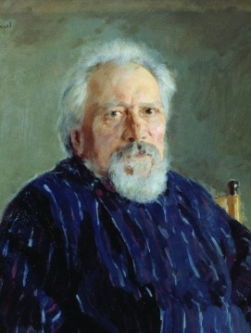
Подумайте и продолжите предложения
Автор в рассказе осуждает…
Автор доволен тем, что…

Slide 39
Подведём итоги
- Оцените ваше участие в работе на уроке.
- Какое открытие в себе сегодня на уроке вы сделали?

Slide 40
Домашнее задание (дифференцированное):
написать ответ на 1 из вопросов:
В чём смысл заглавия рассказа Н.С. Лескова «Человек на часах»?»
или
Что, на ваш взгляд, устарело в рассказе, а что сохранило своё значение?
или
– Случайно ли автор дал герою фамилию “Постников”?

Slide 41
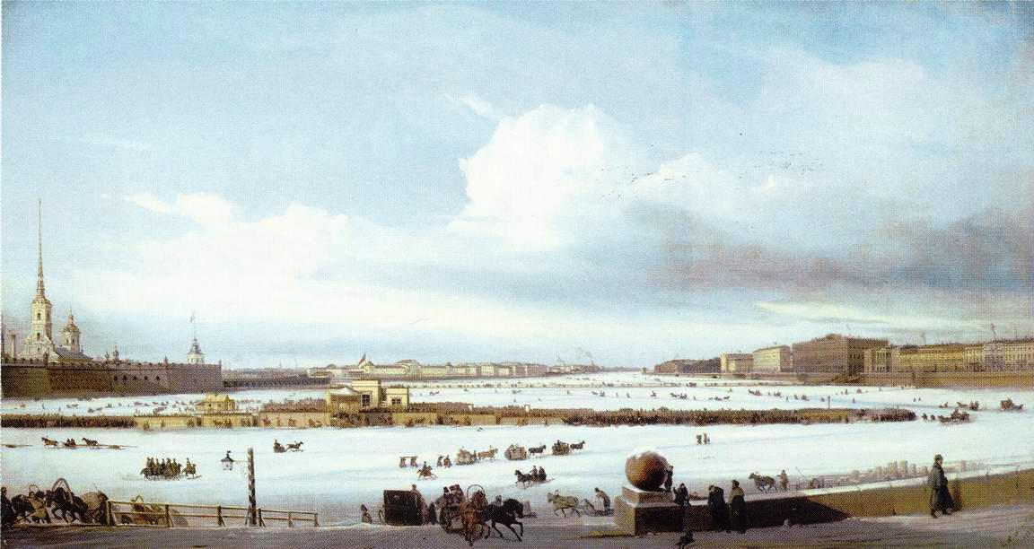
Спасибо за работу!
Кем бы ты ни стал в будущем, главное – оставайся человеком!

